Slide 1


Componentes POO (Objetos, Clases) y JavaScript Básico
Unidad 01: Introducción a la Programación Orientada a Objetos
Fecha: Miércoles 13 de Agosto. 2025
Docente: Diego Obando

Slide 2

Contenidos
Conceptos básicos de la POO, Clases, objetos, propiedades y Métodos.
Sintaxis básica de JavaScript y su uso en la creación de objetos y clases.
Ejercicios prácticos para aplicar los conceptos aprendidos.

Slide 3

Conceptos Básicos de POO
La Programación Orientada a Objetos (POO) es un paradigma que revolucionó el desarrollo de software, permitiéndonos modelar problemas complejos de una forma más natural e intuitiva

Slide 4
¿Qué es la POO?
La POO es un enfoque de programación que organiza el código alrededor de “objetos” en lugar de funciones y lógica. Estos objetos son representaciones de entidades del mundo real o conceptos abstractos los cuales posee:
Características: Llamadas propiedades o atributos.
Comportamientos: Llamados métodos
Piensa en los objetos como “sustantivos” y lo métodos como “verbos” en el lenguaje humano

Slide 5
Los 4 Pilares de la POO
Encapsulamiento.
Herencia
Polimorfismo
Abstracción

Slide 6
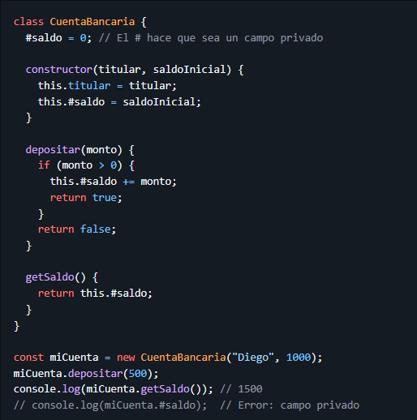
Encapsulamiento
Concepto: Agrupar datos y métodos relacionados en una unidad (la clase) y restringir el acceso directo a alguno de sus componentes.
Beneficios:
Protege los datos de modificaciones accidentales.
Oculta la complejidad interna
Simplifica la interfaz de uso
Ejemplo del mundo real: Un auto – puedes usar los controles (interfaz pública) sin necesidad de entender cómo funciona el motor (detalles encapsulados)

Slide 7
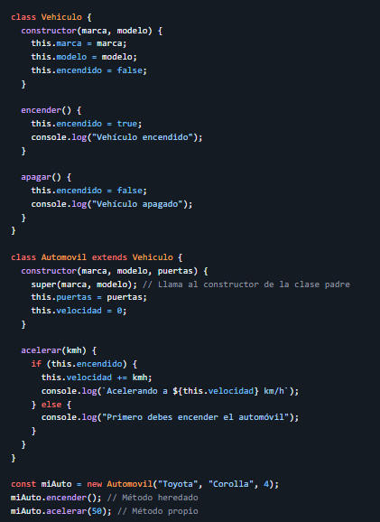
Herencia
Concepto: Mecanismo por el cual una clase (hija) puede heredar propiedades y métodos de otra clase (padre).
Beneficios:
Reutilización de código.
Jerarquías lógicas de objetos.
Extensibilidad del código.
Ejemplo del mundo real: Un smartphone es un teléfono con características adicionales – hereda todas las funcionalidades básicas de un teléfono y añade nuevas.

Slide 8
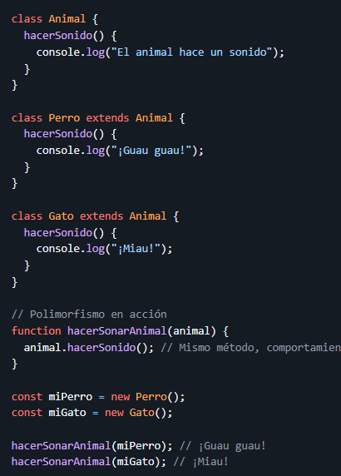
Polimorfismo
Concepto: Capacidad de diferentes clases de responder al mismo mensaje (método) de diferentes maneras.
Beneficios:
Flexibilidad en el diseño.
Código más genérico y reutilizable.
Interfaces uniformes.
Ejemplo del mundo real: El botón “Reproducir” funciona en diferentes dispositivos (TV, radio, smartphone) pero cada uno lo implementa de forma distinta.

Slide 9
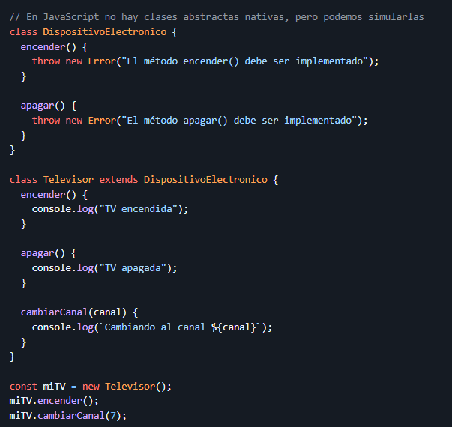
Abstracción
Concepto: Simplificar sistemas complejos ocultando detalles y mostrando solo la funcionalidad esencial.
Beneficios:
Reduce la complejidad.
Facilita los cambios en la implementación.
Mejora la claridad del código.
Ejemplo del mundo real: Al conducir un auto, usas el volante y los pedales sin preocuparte por cómo funciona internamente.

Slide 10
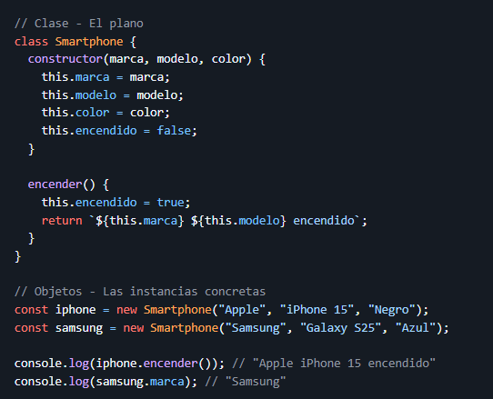
Clase vs Objetos: ¿Cuál es la diferencia?
Esta es una de las confusiones más comunes para quienes se inician en POO:
Clase: Es la “plantilla” o “plano” que define cómo será un tipo de objeto.
Objeto: Es una “instancia” o “ejemplar” creado a partir de una clase.
La clase es como el plano de una casa, mientras que el objeto es la casa construida siguiendo ese plano. Puedes construir muchas casas diferentes (objetos) usando el mismo plano (clase)

Slide 11
Componentes de un Clase
Una clase en JavaScript típicamente contiene:
Constructor: Método especial que se ejecuta al crear un objeto.
Propiedades: Variables que almacenan datos del objeto.
Métodos: Funciones que definen el comportamiento del objeto.
Getters/Setters: Métodos especiales para acceder y modificar propiedades.

Slide 12
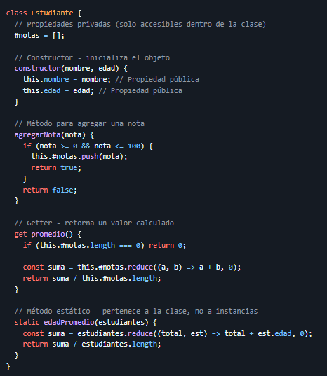
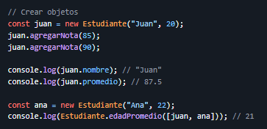

Slide 13
POO en el Mundo Real
Concepto | Ejemplo Real | Propiedades | Métodos
Clase | Smartphone
Objeto | Mi IPhone | Marca, modelo, color, batería | llamar(), tomarFoto()
Clase | Automóvil
Objeto | Mi Toyota | Marca, modelo, año, kilometraje | encender(), acelerar()
Clase | CuentaBancaria
Objeto | Mi cuenta | Número, saldo, titular | depositar(), retirar()

Slide 14
Ventajas de POO
Modularidad: El código se divide en unidades lógicas y reutilizables.
Mantenibilidad: Es más fácil actualizar y corregir el código.
Escalabilidad: Facilita el crecimiento de aplicaciones complejas.
Naturalidad: Modela problemas de forma similar a como pensamos en el mundo real.

Slide 15
¿Cómo pensar en Objetos?
Para identificar objetos y clases en un problema:
Busca sustantivos en la descripción del problema (posibles objetos/clases).
Identifica atributos (propiedades) de esos objetos.
Busca verbos relacionados con esos sustantivos (posibles métodos).
Establece relaciones entre los objetos (herencia, composición)
Ejemplo: Sistema de biblioteca.
Sustantivos: Libro, Usuario, Préstamo, Biblioteca.
Atributos: título, autor, ISBN (para libros); nombre, dirección (para Usuario).
Verbos: prestar, devolver, buscar, reservar.
Relaciones: Biblioteca contiene Libros, Usuario realiza Préstamos.

Slide 16
Sintaxis Básica de JavaScript y su uso en la creación de objetos y clases

Slide 17
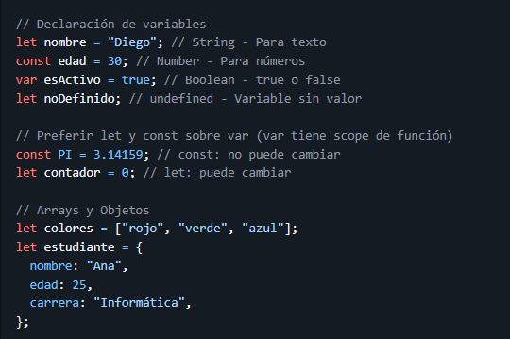
Variables y Tipos de Datos

Slide 18
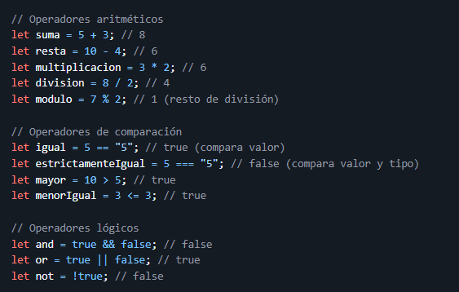
Operadores Básicos

Slide 19
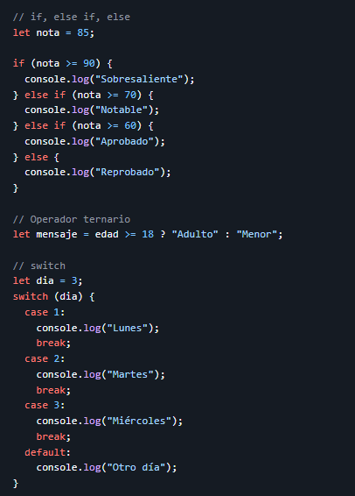
Estructuras Condicionales

Slide 20
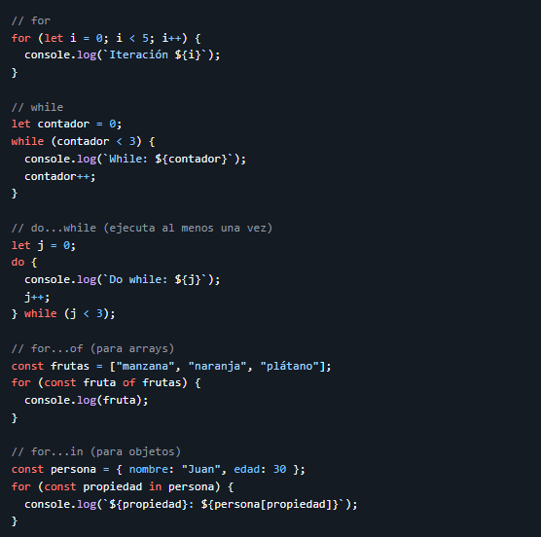
Ciclos (Bucles)

Slide 21
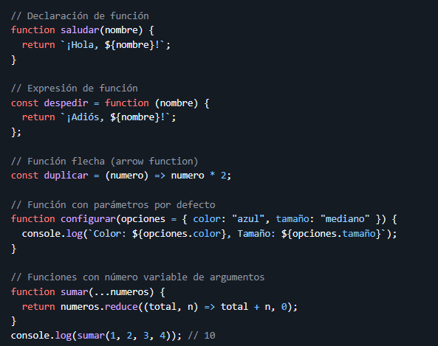
Funciones

Slide 22
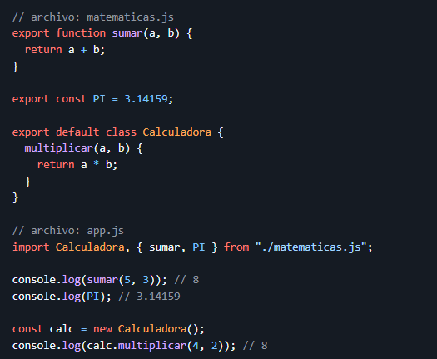
Módulos (Import/Export)

Slide 23
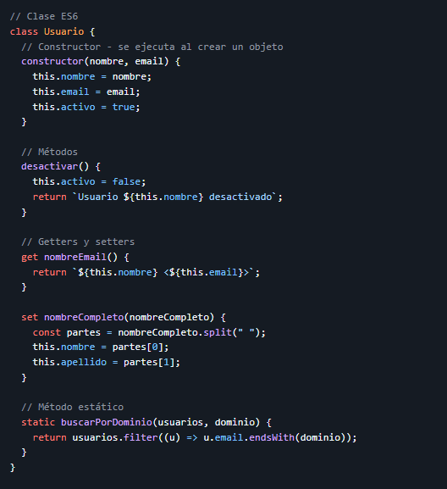
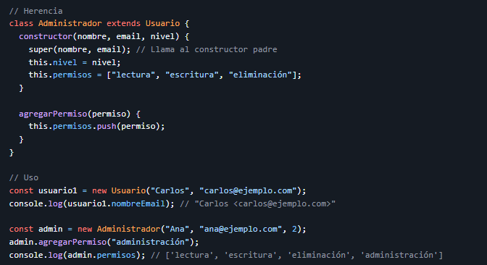
Objetos y Clases (Sintaxis moderna)

Slide 24
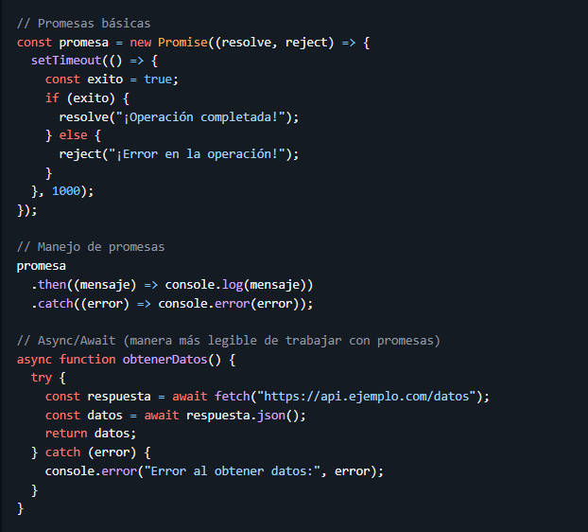
Async/Await y Promesas

Slide 25
Ejercicios prácticos para aplicar los conceptos aprendidos

Slide 26
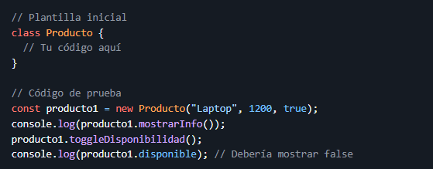
Ejercicio 1: Creación básica de clases y objetos
Objetivo: Familiarizarte con la definición de clases y la creación de objetos.
Instrucciones:
Crear una clase Producto con las siguientes características:
Propiedades: nombre, precio, disponible (booleano).
Método constructor que inicialice estas propiedades.
Método mostrarInfo() que devuelva un string con el formato “Producto:[nombre], Precio:$[precio]”.
Método toggleDisponibilidad() que cambie el estado de disponibilidad.

Slide 27
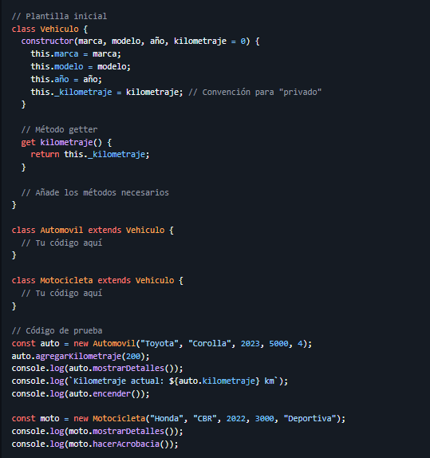
Ejercicio 2: Herencia y encapsulamiento
Objetivo: Practicar la jerarquía de clases y protección de datos.
Instrucciones:
Crea una clase base Vehículo con:
Propiedades: marca, modelo, año.
Propiedad con convención de privada _kilometraje.
Constructor que inicialice estas propiedades.
Método mostrarDetalle() que muestre la información básica.
Getter para obtener el kilometraje.
Método para aumentar el kilometraje agregarKilometraje(km)
Crea dos clases que hereden de Vehículo:
Automóvil con propiedad adicional puertas y método encender()
Motocicleta con propiedad adicional tipo y método hacerAcrobacia()

